Slide 1

Abandono de animais
João Pedro Lobato de Pinho
Patrick Ferreira Santos
Samuel Spineli Rodrigues
Sarah Luiza de Souza Magalhães
Walker Freitas dos Santos

Slide 2

Tópicos
Problemas
Objetivos e restrições
Produto final
Projeto de solução
ONG parceira
Metodologia de trabalho
Funções do site
Funcionamento do software
Teste do software
Responsividade em outra plataforma
Conclusão e agradecimento
1

Slide 3
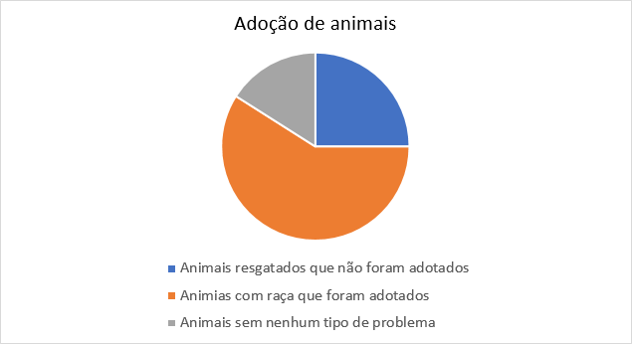
Problemas
Imagem 1: Gráfico abandono de animais
2
Fonte:https://www.em.com.br/app/noticia/nacional/2016/07/28/interna_nacional,788614/no-brasil-44-3-dos-domicilios-possuem-pelo-menos-um-cachorro-e-17-7.shtml

Slide 4
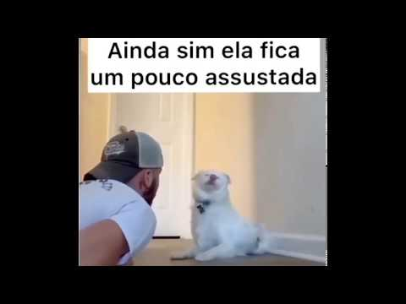
Problemas
Vídeo 1: Me perguntaram como acordar um cachorro surdo e cego
3
Fonte: https://www.youtube.com/watch?v=OI-GeJH91ZU

Slide 5
Objetivos e restrições
Principal objetivo
COVID-19
4

Slide 6
Produto Final
Quais são algumas das nossas finalidades?
Qual é a principal ONG parceira ?
5

Slide 7
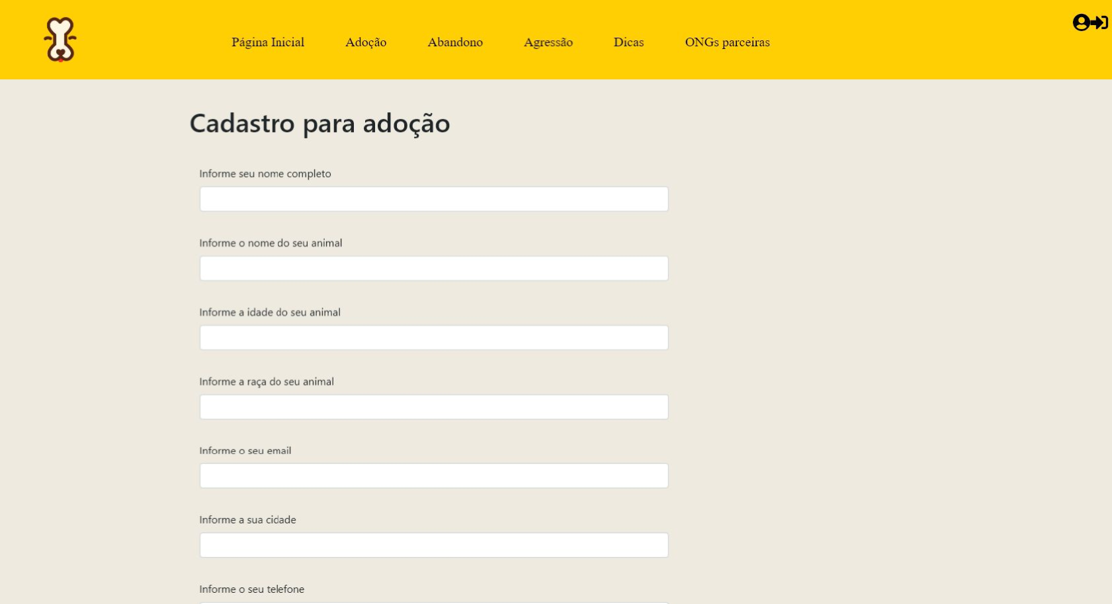
Projeto da solução
7

Slide 8
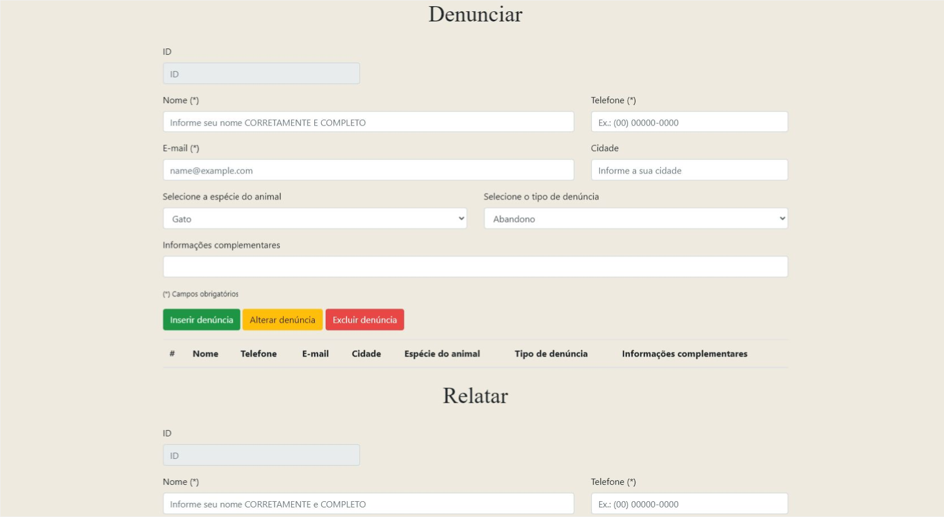
Projeto da solução
8

Slide 9
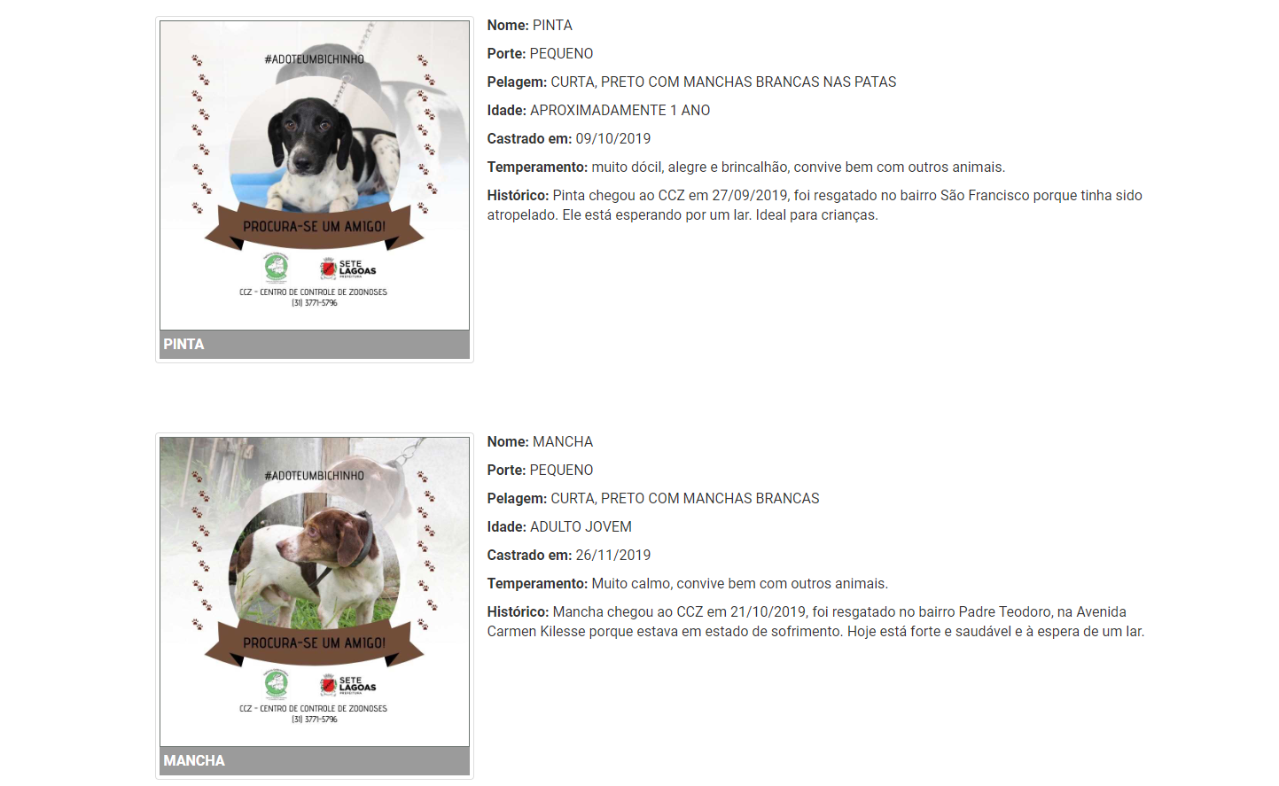

ONG parceira
9

Slide 10
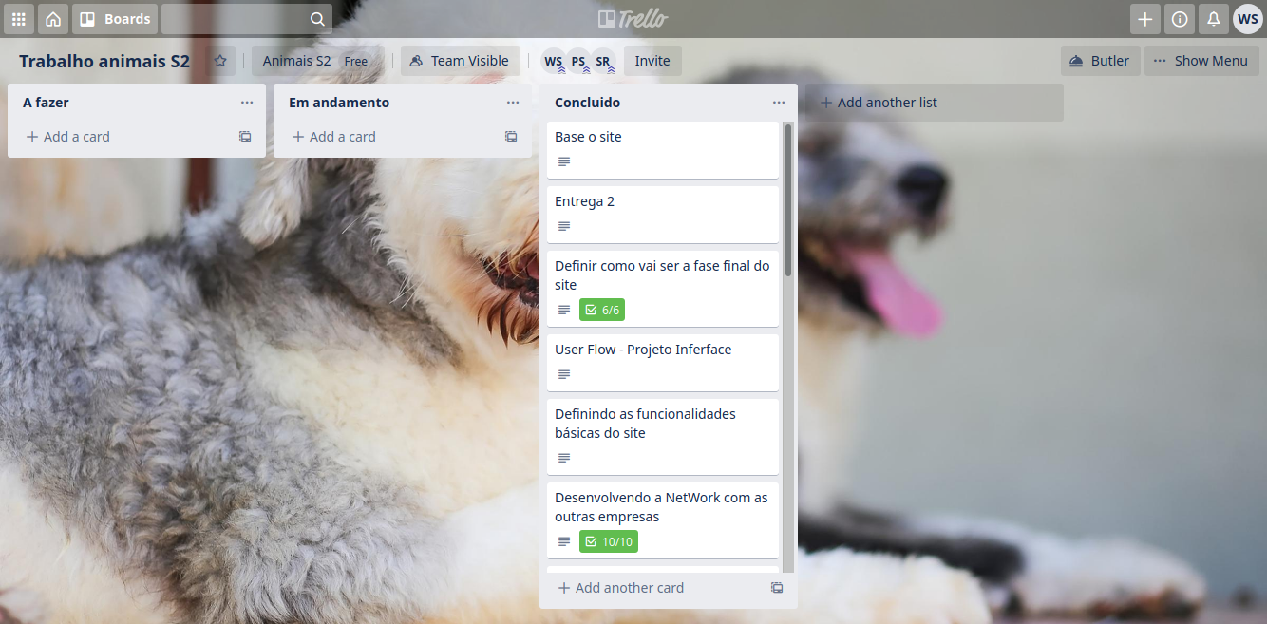
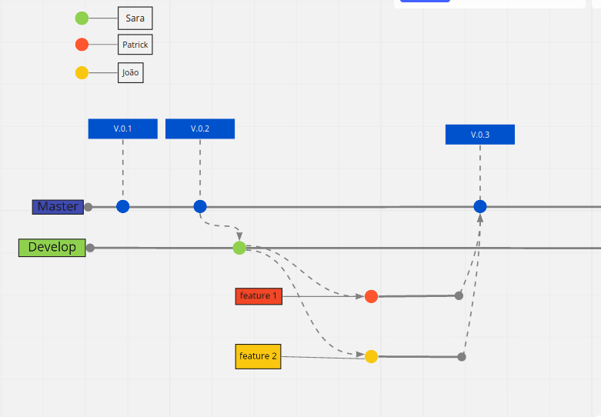
Metodologia de trabalho
Painel do Trello
Git WorkFlow
10

Slide 11
Funções do site
Contatos de ONGs e Clínicas veterinárias
Tela de cadastro e login de usuário
Mecanismo para o registro e verificação de denúncias
Aba para relatos relacionados a animais
Adicionar um animal para adoção
11

Slide 12
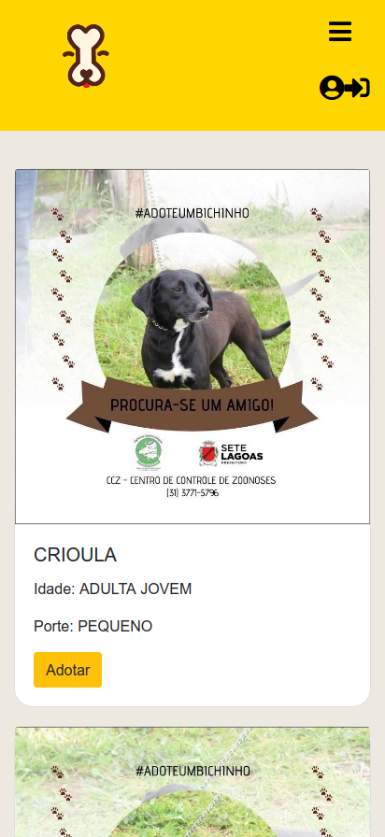
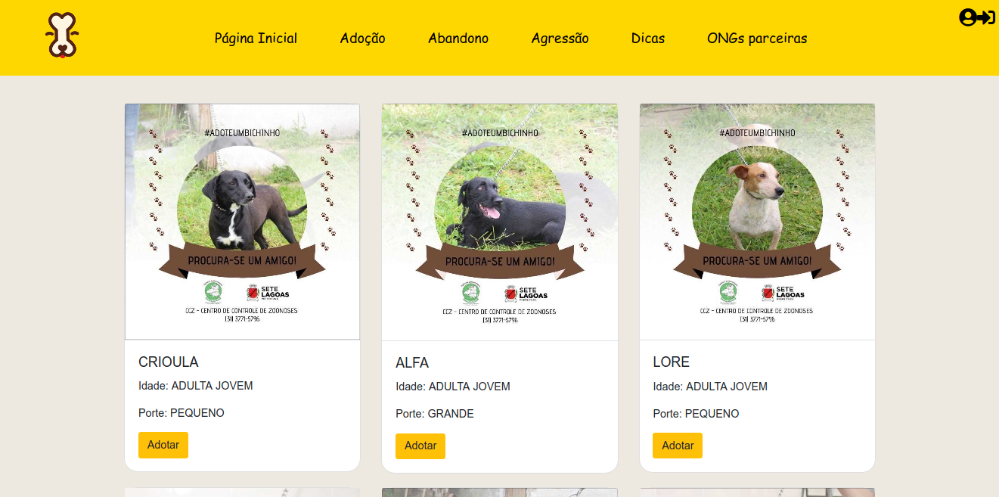
Funcionalidade do Software
Responsivo em outras plataformas
12

Slide 13
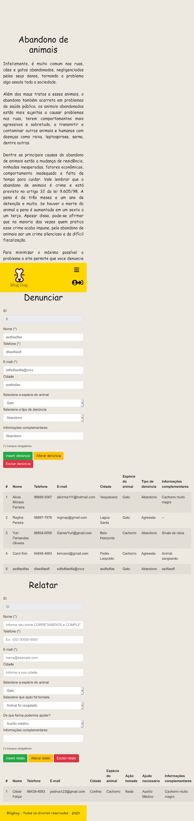
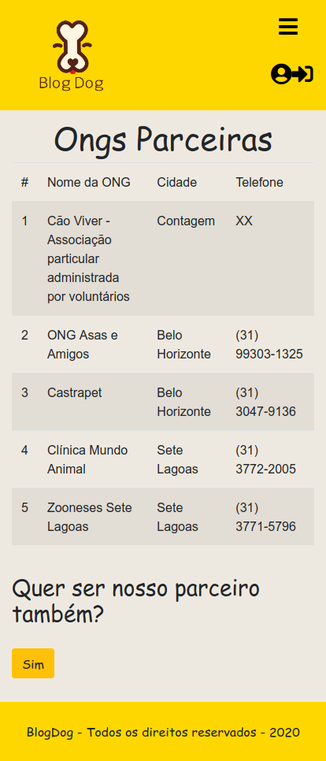
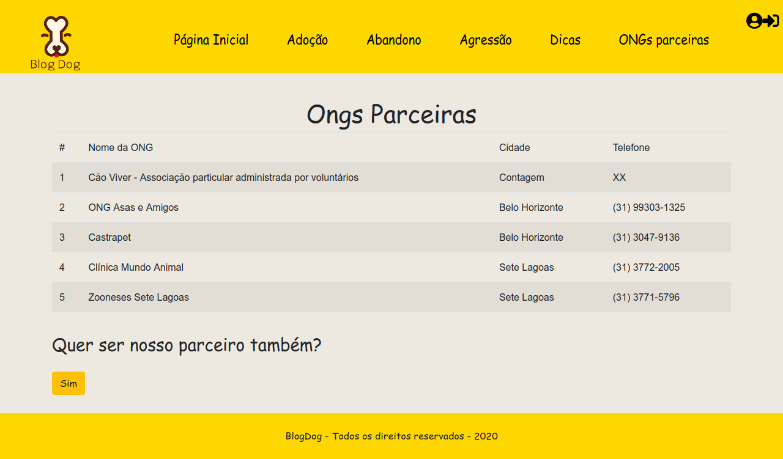
Funcionalidade do Software
13

Slide 14
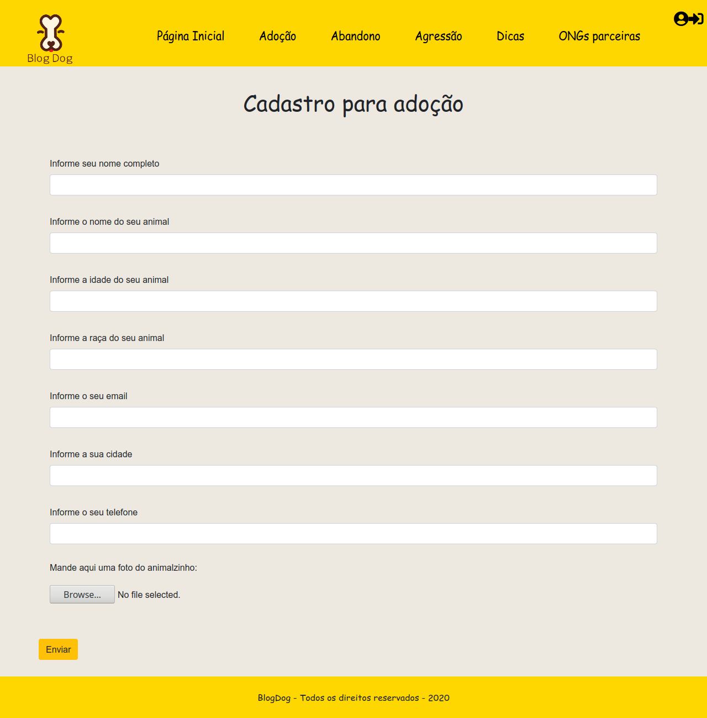
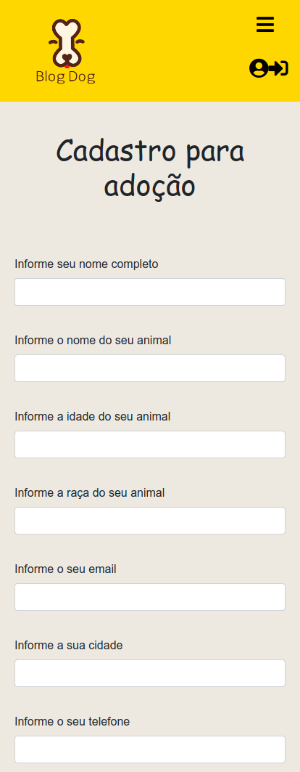
Funcionalidade do Software
14

Slide 15
Conclusão
15

Slide 16
Agradecimentos
Obrigado, boa noite!
16

